Slide 1
Chiller Introduction
Chiller 原理 --- S420 KHHsieh
生活小常識 --- S420 KHHsieh
各部門 Chiller 冰水機外觀介紹 --- S420 KHHsieh
S400 Chiller 改良案例 --- S420 KHHsieh
S500 Chiller 改良案例 --- S420 KHHsieh
旭亞精技有限公司: 市場開發部經理 林姿儀 Frankie
Chiller 原理介紹 ---林姿儀 Frankie
水冷/氣冷差異 ---林姿儀 Frankie
冷媒種類，環保/非環保(環境影響) ---林姿儀 Frankie

Slide 2
Time | 主旨 | 單位 | 姓名 | S420協助
14:00~14:05 | S720 開場 | S720 | 許銘宗
14:05~14:30 | S420 介紹生活小常識 | S420 | 謝冠宏
 | 各部門 Chiller 冰水機外觀介紹
 | S400 Chiller 異常處理實際案例
 | S500 Chiller 異常處理實際案例
14:30~14:40 | 休息(交換名片)
14:40~15:50 | 介紹 Chiller Chiller 原理介紹 水冷/氣冷差異 冷媒種類，環保/非環保(環境影響) 故障原因及排除圖示照片說明 | 旭亞精技有限公司 | 市場開發部經理 林姿儀 ( Frankie ) | 鄭銘基 李文能
15:50~16:00 | 休息(交換名片)

Slide 3
只是個開端
簡單，易懂，運用在生活
運用在工作
學習沒有終點

Slide 4
冰水機(chiller)如何製冷
冰水機(英文名為Chiller)是什麼?
冰水機是一種製冷設備，透過使用「製冷劑」，達到製造常溫以下的水溫對設備進行冷卻，冰水機被廣泛的應用各種設備，常見應用於各種工業製程設備，測量設備，食品加工設備，物理和化學設備等的恆定溫度的裝置。
冰水機基本結構
冰水機製冷過程不可缺少的元素為製冷劑，而製冷劑就是一般我們常說的冷媒。
冷媒是可用來傳遞熱能，並產生冷凍效果的工作流體。
在現代工業中使用的大多數工業冷水機均使用R134a或R407作爲冷媒。冷媒是制冷系統裏的流動工質，它的主要作用是攜帶熱量，並在狀態變化時實現吸熱和放熱。
除此之外，冰水機由四大組成原件。
壓縮機(Compressor)
蒸發器(Evaporator)
冷凝器(Condenser)
膨脹閥(Expansion valve)
簡單快速的認識 冰水機的基本原理 - 冷卻水小博士 (チラー、chiller) - YouTube

Slide 5
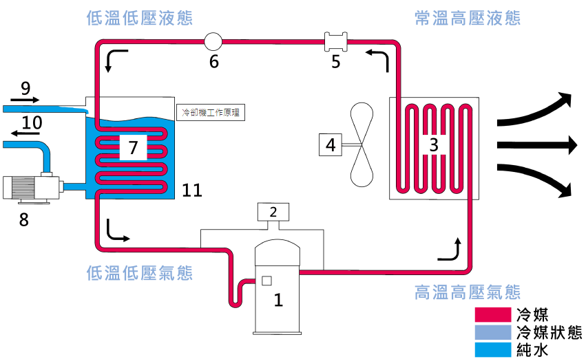
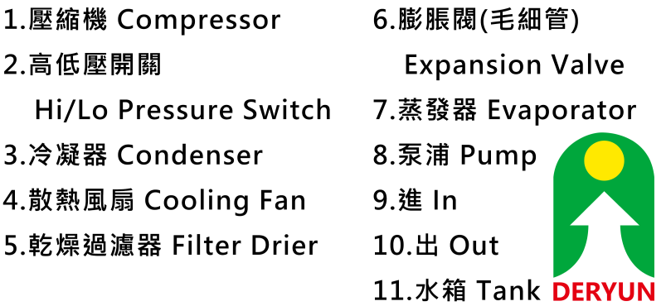
Chiller運作原理
冰水機製冷的主要運作原理。
使用壓縮機來壓縮 氣態低壓低溫冷媒，使其成為高壓高溫_液態冷媒
進入冷凝器：高壓高溫_液態冷媒經冷凝散熱，凝結成高壓常溫_液態冷媒
為了能夠冷媒回到低溫可吸熱的狀態，因此利用膨脹閥(節流元件)進行汽化，高壓常溫液態冷媒經膨脹降壓成低壓低溫_液氣混合冷媒。
液態冷媒蒸發成為氣態冷媒，需要大量的熱，蒸發器就是利用此原理將膨脹閥送來低溫、液態冷媒，在低壓下吸收週圍的熱量而蒸發，以達冷卻的目的。
膨脹閥
蒸發器
冷凝器
液態
壓縮機

Slide 6
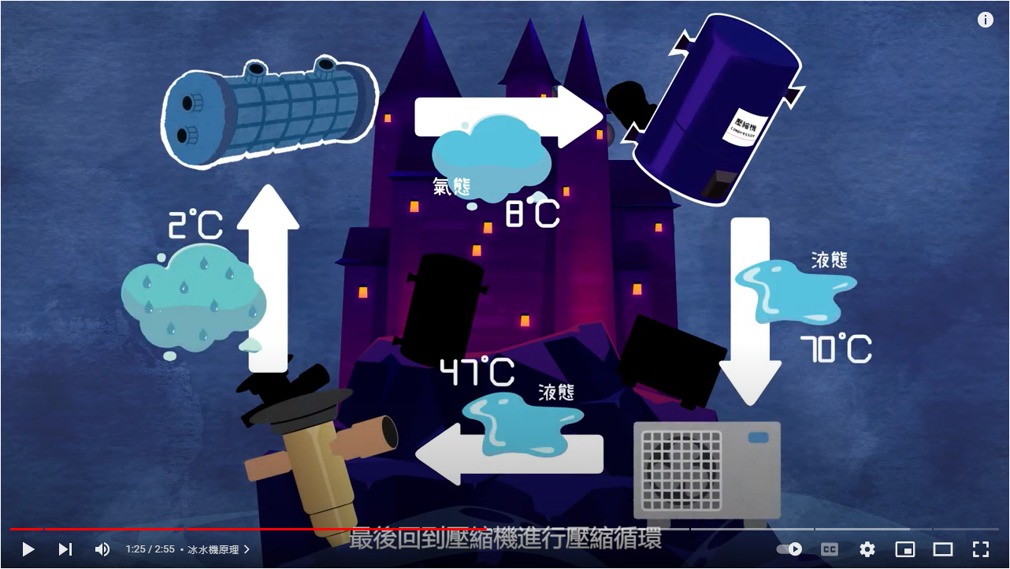
Chiller運作原理
蒸發器
壓縮機
膨脹閥
冷凝器

Slide 7
Chiller四大天王
壓縮機(Compressor)：
壓縮機是整個制冷系統中的核心部件，也是冷媒壓縮的動力之源。它的作用是將輸入的電能轉化爲機械能，將冷媒壓縮。
為製冷循環提供動力，將低壓氣體提升為高壓氣體的一種從動的流體機械，為冰水機的心臟。
往復式壓縮機和渦卷式壓縮機，大型的冰水機以及工業系統會使用螺桿式壓縮機（rotary screw compressor）或離心式壓縮機（centrifugal compressor）。
冷凝器(Condenser)：
讓冷卻源(空氣or冷卻水塔)吸收冷媒所帶出之熱能將氣態冷煤的熱量帶走。
根據冷卻介質和冷卻方式的不同，冷凝器可分爲三類：水冷式冷凝器、風冷式冷凝器、蒸發式冷凝器。
膨脹閥(Expansion valve)：
為節流元件，降低冷媒壓力、調整冷媒流量。一般安裝於冷凝器和蒸發器之間。將高壓常溫的液態冷媒，分流成低溫低壓的濕蒸氣。
其主要作用是使高壓常溫的制冷劑液體在流經熱力膨脹閥時節流降壓，變爲低溫低壓制冷劑濕蒸氣（大部分是液體，小部分是蒸汽）進入蒸發器，在蒸發器內汽化吸熱，而達到制冷降溫的目的。
蒸發器(Evaporator)：
液態冷媒蒸發成為氣態冷媒，需要大量的熱，蒸發器就是利用此原理將膨脹閥送來低溫、液態冷媒，在低壓下吸收週圍的熱量而蒸發，以達冷卻的目的。

Slide 8
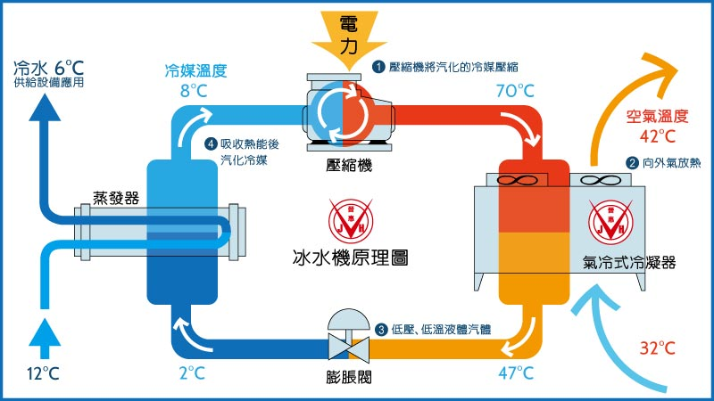
《風冷式冰水機 - 示意圖》

Slide 9
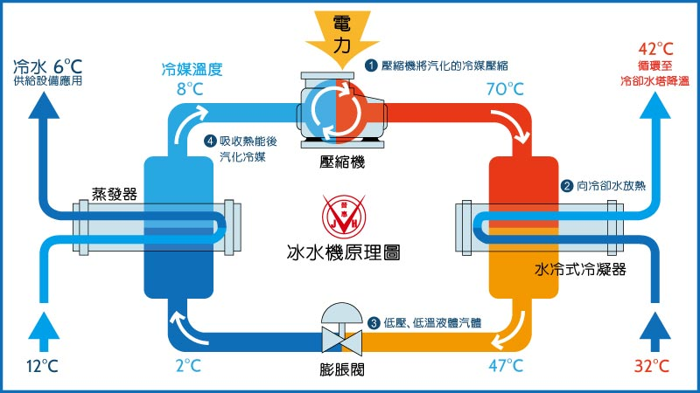
《水冷式冰水機 - 示意圖》

Slide 10
生活小常識

Slide 11

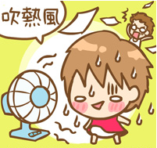
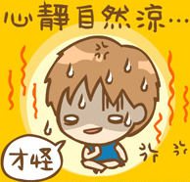
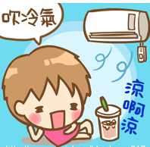
生活小常識
無所不在現代人離不開 Chiller
生活中處處都看得到用得到，就是你不知道
車子 / 冷氣空調 / 冰箱… 等 這些都是叫 Chiller
夏天的高溫，對車輛上/房屋內的冷氣系統也是一樣。
炎熱車內/屋內溫度 --- 往往加重冷氣系統運作強度。

Slide 12
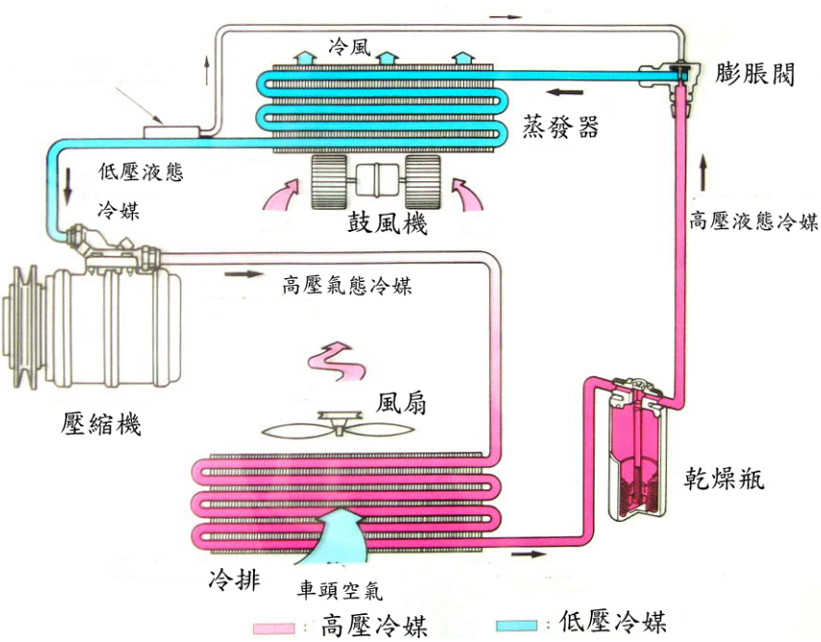
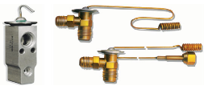
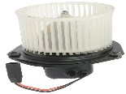
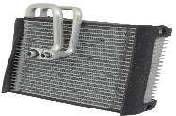
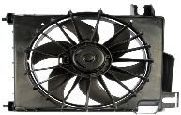
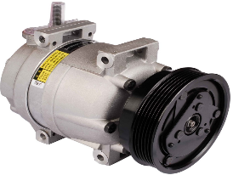
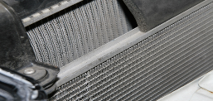
汽車冷氣不冷怎麼辦???
1.冷排 (冷凝器) --- 位於水箱前方的冷凝器，主要功能就是散熱。最常見的是散熱鰭片髒污，造行散熱不良，一般只要進行清洗就行
2.風箱濾網 ---車廠夏日冷氣健檢，冷氣濾網換新是常見，空汽污染或捲進雜物，造成濾網堵塞
3.冷卻風扇 ---風扇可以協助冷凝器散熱，但只要遇到馬達或繼電器故障，風扇就不會運轉
4.冷媒洩漏 --- 汽車技師
5.壓縮機/蒸發器/膨脹閥 出問題 ---汽車技師
汽車冷氣示意圖

Slide 13
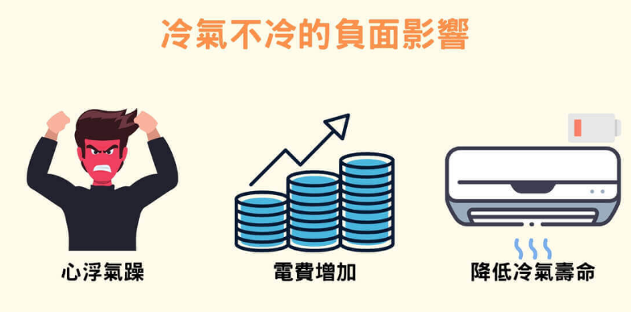
冷氣不冷怎麼辦???
冷氣不冷(控溫不好)５個的原因
1.冷氣太髒堵塞出風，影響熱交換 ---- 濾網更換/清洗
2.冷媒外漏
3.冷氣壓縮機故障
4.溫度感測故障
5.設定溫度高於目前室溫

Slide 14
各部門 Chiller 冰水機介紹

Slide 15
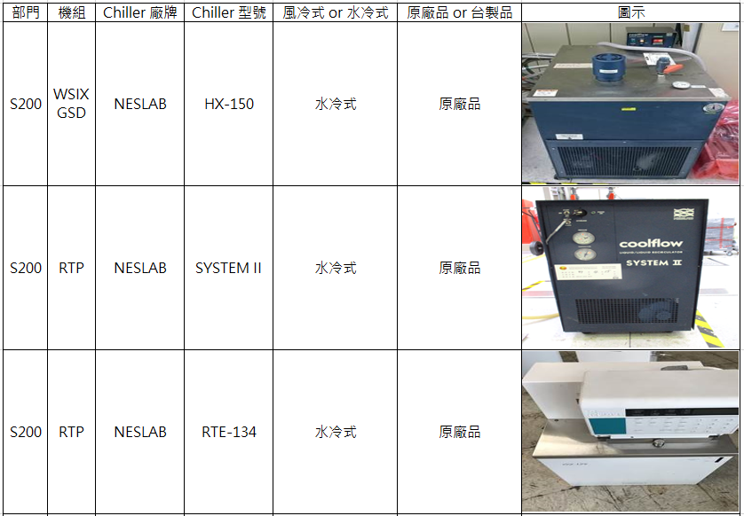
S200 Chiller 冰水機-1

Slide 16
S200 Chiller 冰水機-2

Slide 17
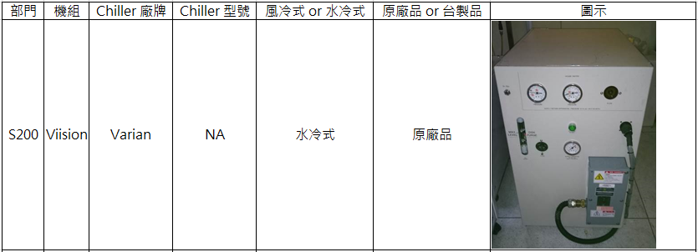
S200 Chiller 冰水機-3

Slide 18
S300 Chiller 冰水機-1

Slide 19
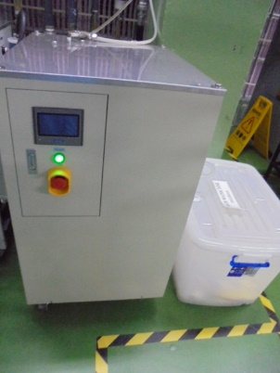
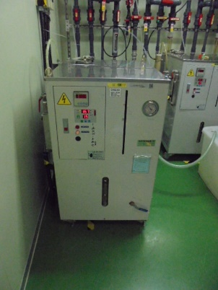
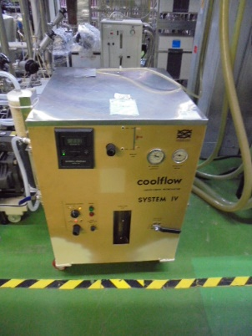
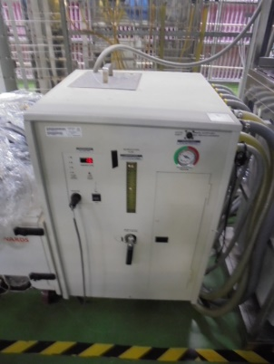
S300 Chiller 冰水機-2(PVD)
廠商 | TYPE | 照片
東典科技股份有限公司 | TD-052W
良券昇股份有限公司 | DY-WT-100K
NESLAB | System IV
 | TD-026-01

Slide 20
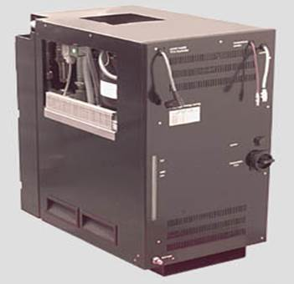
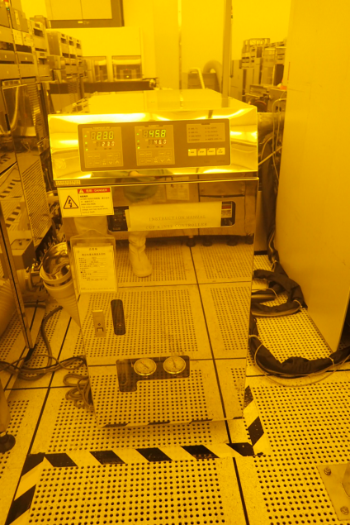
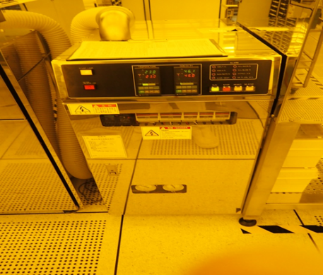
S400 Chiller 冰水機
部門 | 機組 | Chiller 廠牌 | Chiller 型號 | 風冷式 or 水冷式 | 原廠品 or 台製品 | 圖示
S400 | Stepper | Haake | 002-9087 | 水冷式 | 原廠品
S400 | TRK | SHINWA | VF Type | 水冷式 | 原廠品
S400 | TRK | SHINWA | CP-2 | 水冷式 | 原廠品

Slide 21
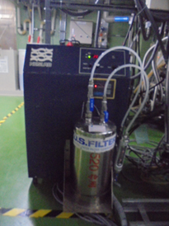
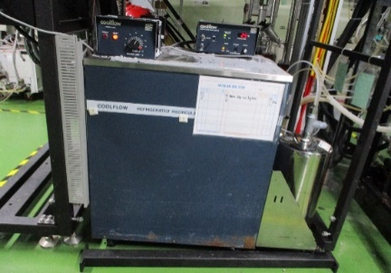
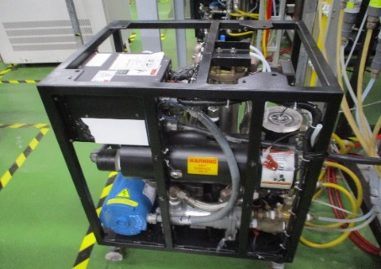
S500 Chiller 冰水機-1
部門 | 機組 | Chiller 廠牌 | Chiller 型號 | 風冷式 or 水冷式 | 原廠品 or 台製品 | 圖示
S520 | ASIQ & TCP OE S9500 (OE-13) OE S9500 (OE-14) | NESLAB | HX-75 | 水冷式 | 原廠品
 | P5K-OXIDE OE-1,OE-2 ,OE-3 ,OE-6 ,OE-7 | NESLAB | HX-150 | 水冷式 | 原廠品
 | P5K-METAL ME-1 ,2, 3, 4 ,5 ,6, 8 ,9, 14 | AMAT | AMAT-0 | 水冷式 | 原廠品

Slide 22
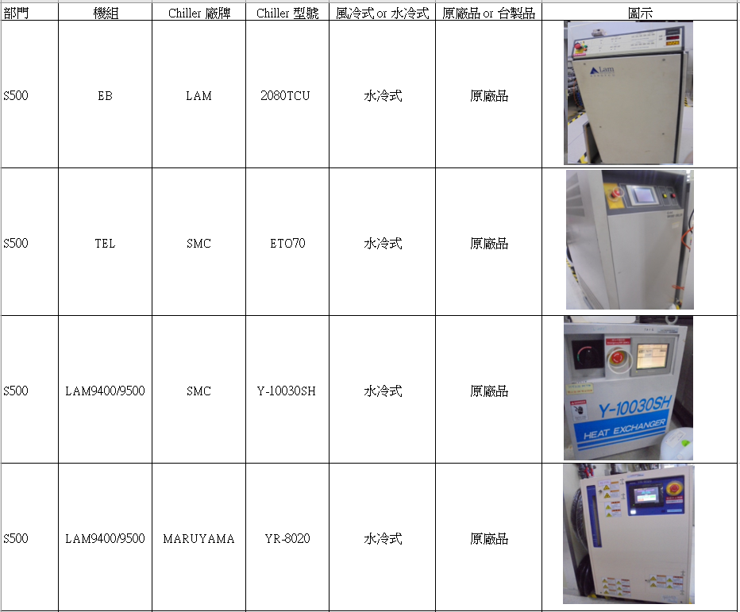
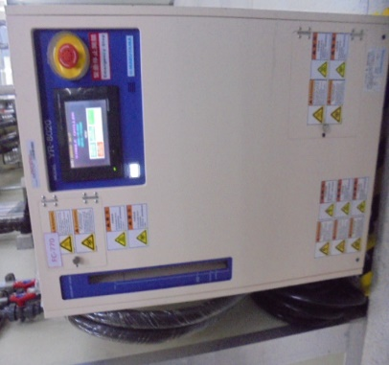
S500 Chiller 冰水機-2

Slide 23
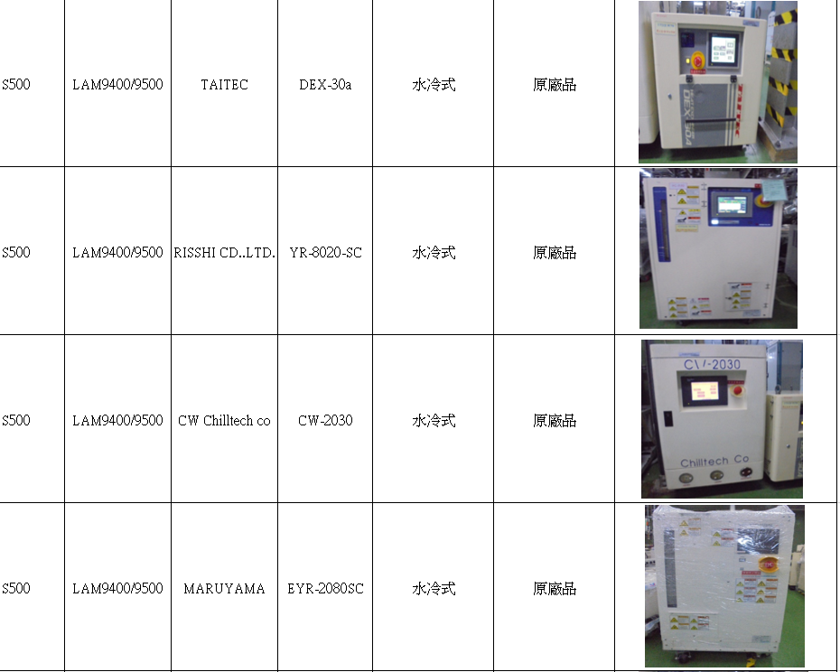
S500 Chiller 冰水機-3

Slide 24
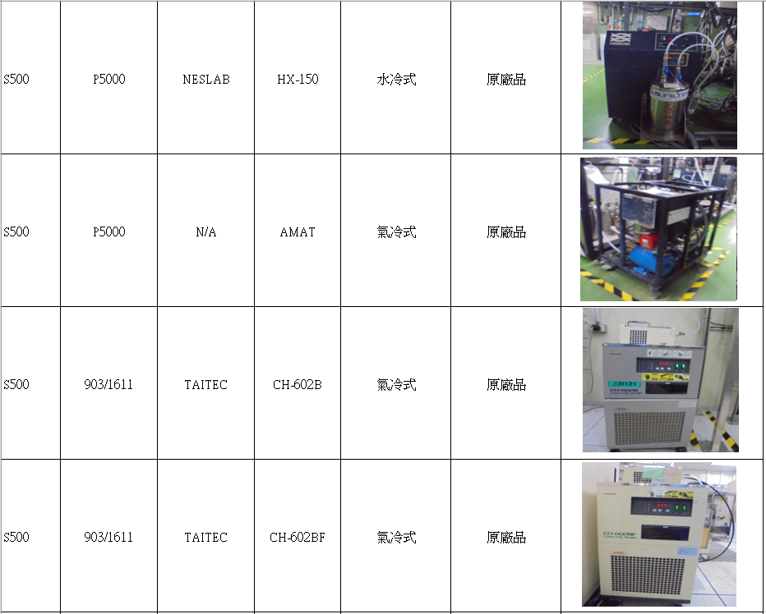
S500 Chiller 冰水機-4

Slide 25
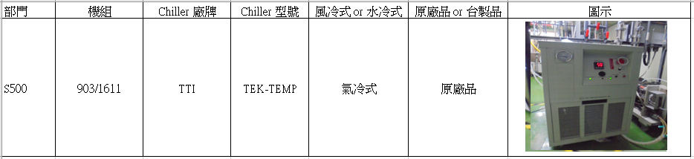
S500 Chiller 冰水機-5

Slide 26
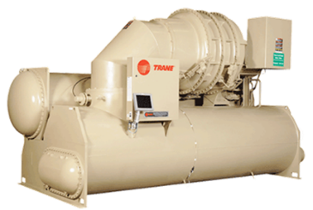
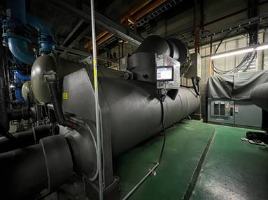
S800 Chiller 冰水機
部門 | 機組 | Chiller 廠牌 | Chiller 型號 | 風冷式 or 水冷式 | 原廠品 or 台製品 | 照片
S800 | CH | Trane | CVHF1070 | 水冷式 | 原廠品 | 廠區實際相片

Slide 27
S400 Chiller 改良案例-1
光阻塗佈機 T&H (溫溼度控制Chiller)
T&H float Switch/over heat sensor modify
T&H原先設計
T&H修改設計
T&H改善機會點
T&H維修明細

Slide 28
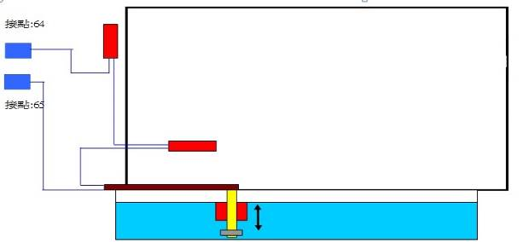
光阻塗佈機 T&H (溫溼度控制Chiller)
目的 : 預防T&H DI Tank 發生overheat 問題。
說明：加裝 Flow Sensor 於DI Tank 內部,防止空燒及工安問題。
光阻槽---溫濕度控制器(T&H) DI Tank(水箱)，控溫 Sensor 狀況，做全面檢視及更換 ，降低危險因子。
管路及水箱供水元件(電磁閥)是否故障。
(A)overheat sensor
(B) Float sensor (新增)
A
A
B

Slide 29
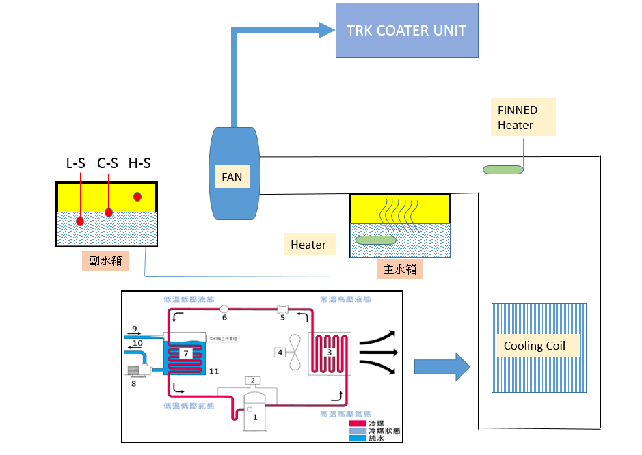
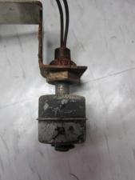
T&H原先設計
L-S : Low Level sensor
C-S: Center Level sensor
H-S: High Level sensor
DI Tank 空燒
Sensor 失效
DI Tank可能空燒
補水電磁閥

Slide 30
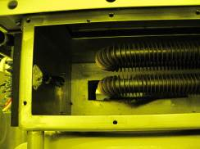
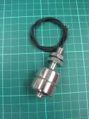
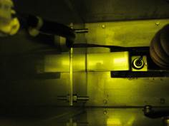
T&H修改設計
L-S : Low Level sensor
C-S: Center Level sensor
H-S: High Level sensor
C-S
補水電磁閥

Slide 31
T&H改善機會點
黃光FAB 2F TRK T&H float Switch/over heat sensor modify統計
Machine | Sensor 配置 | 完成狀態/日期
TRK-6 | 需Modify機台 | 已Modify (5/28)
TRK-7 | 需Modify機台 | 已Modify (5/29)
TRK-8 | 需Modify機台 | 已Modify (6/12)
TRK-9 | 需Modify機台 | 已Modify (6/12)
TRK-10 | 需Modify機台 | 已Modify (6/11)
TRK-11 | 需Modify機台 | 已Modify (8/6)
TRK-12 | 需Modify機台 | 已Modify (8/6)
TRK-13 | 需Modify機台 | 已Modify (7/28)
TRK-14 | 需Modify機台 | 已Modify ( 1/6)
TRK-15 | 需Modify機台 | 已Modify (7/24)
TRK-16 | 已有sensor
TRK-17 | 已有sensor
TRK-18 | 已有sensor
TRK-19 | 已有sensor
TRK-20 | 已有sensor
TRK-21 | 已有sensor
TRK-22 | 已有sensor
TRK-23 | 已有sensor
TRK-24 | 已有sensor

Slide 32
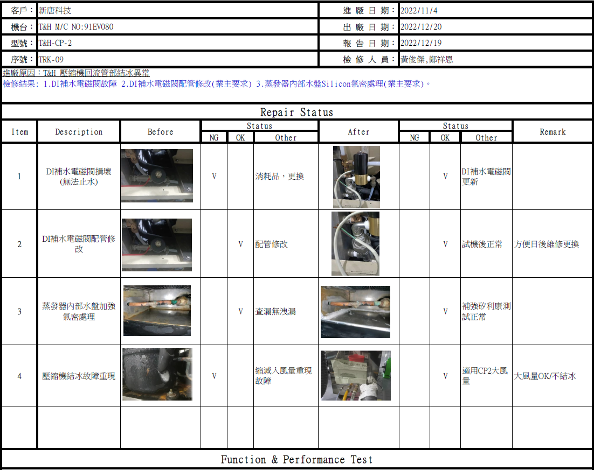
T&H 維修明細

Slide 33
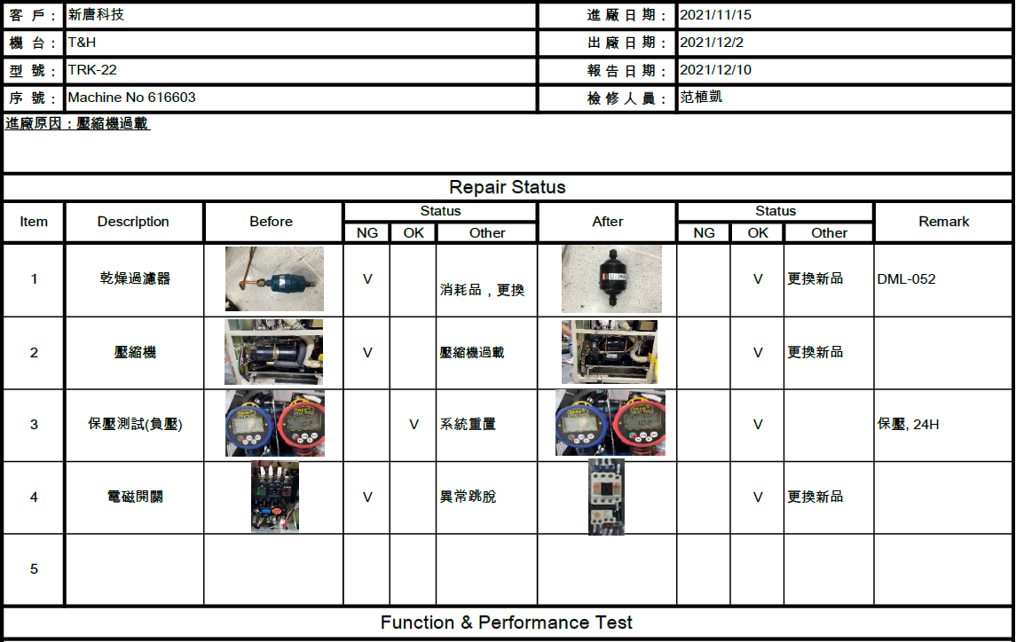
T&H 維修明細

Slide 34
S400 Chiller 改良案例-2
SHINWA V.F替代案 --- OEM TH-04W T&H
TH-04W T&H 水箱原先設計
TH-04W T&H 水箱修改設計

Slide 35
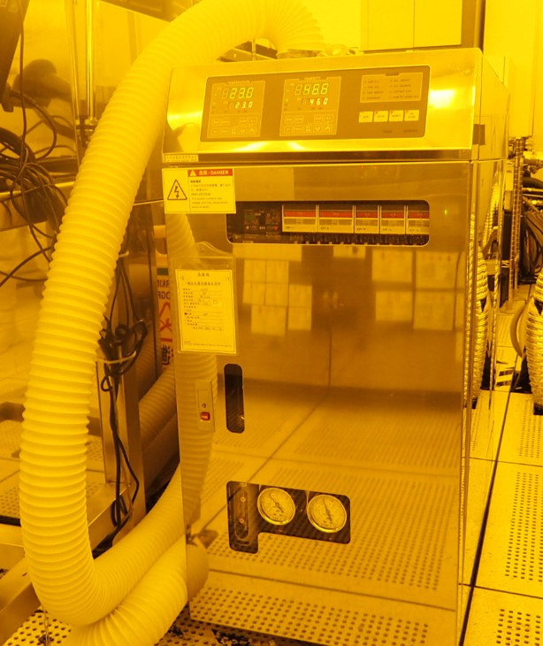
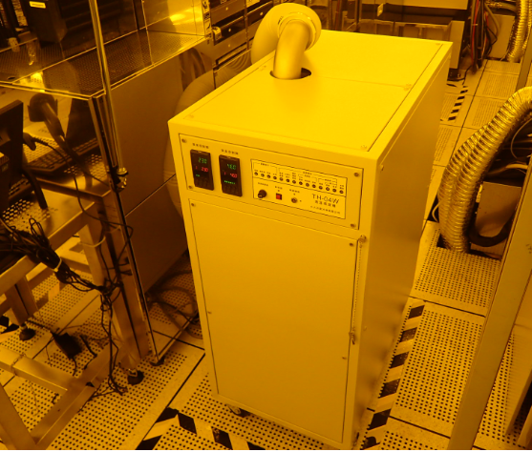
SHINWA V.F替代案 --- OEM TH-04W T&H
SHINWA V.F (1992)
OEM TH-04W(2022)

Slide 36
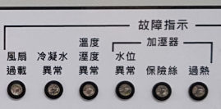
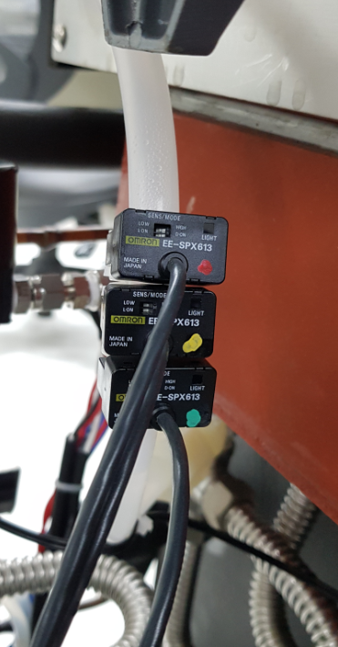
TH-04W T&H 水箱原先設計
TOO HIGH
補水指示SENSOR
TOO LOW
TH-04W水位異常復歸方法
1. 水位紅色異常指示燈恆亮
2. 溫度濕度紅色異常指示燈閃滅
3. 此時機台停止加濕 , 濕度會偏低

Slide 37
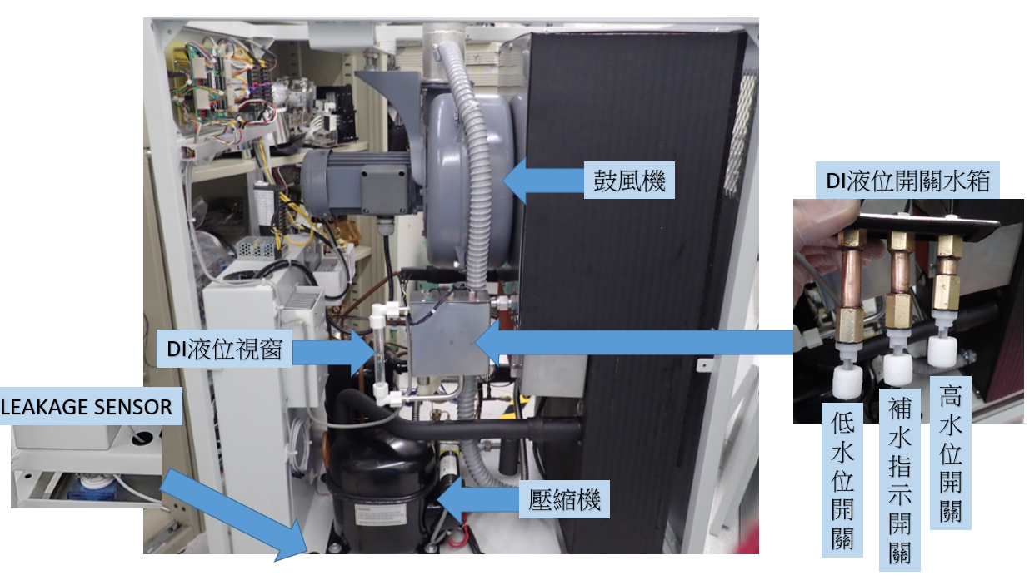
TH-04W T&H 水箱修改設計

Slide 38
TOO HIGH (亮)
TOO HIGH (亮)
補水指示SENSOR(滅)
補水指示SENSOR(亮)
TOO LOW(滅)
TOO LOW(滅)
狀態 1
(正常,水位在補水指示SENSOR上
在TOO HGIH SENSOR 下)
機台維持正常狀態
狀態 2
(正常,水位在補水指示SENSOR下
在TOO LOW SENSOR 上)
機台維持正常狀態 , 進水電磁閥開始補水
直到補水指示SENSOR 滅
TOO HIGH (滅)
TOO HIGH (亮)
補水指示SENSOR(滅)
補水指示SENSOR(亮)
TOO LOW(滅)
TOO LOW(亮)
狀態 3
(異常,水位在TOO HGIH SENSOR 上)
機台發出水位異常警報 ,加熱棒停止加濕 , 必須ON/OFF RESET
需開DRAIN VALVE 將水位DRAIN到TOO HIGH SENSOR下
狀態 4
(異常,水位在TOO LOW SENSOR 下)
機台發出水位異常警報 ,加熱棒停止加濕 , 必須ON/OFF RESET
需檢查進水電磁閥是否異常或DRAIN閥是否被開啟

Slide 39
S500 Chiller 改良案例-1

Slide 40
2022/10/6 K-tunnel 異味說明 事故原因 : ME-13A chiller
Model: Chiller 管路空管，管路加熱器空燒， 瞬間溫度偏高，造成包覆heater 的保溫棉燒焦，味道散逸出來。
真因 :
1. Chiller 本身過溫保護sensor 設定過高(80℃→ 110℃)…Heater
來不及跳脫。
2. Heater內管路空管…造成空燒，溫度急遽上升。
檢討與改善 :
1. 盤點All chiller 加熱方式及過溫設定 :
過溫設定均正常，管路加熱只有事發 chiller 1台，其他均為Tank式加熱。
2. 宣導更換Chiller 前， 先關閉Heater 使用常溫循環， 確保管路無空管
問題後再行加熱溫控。

Slide 41
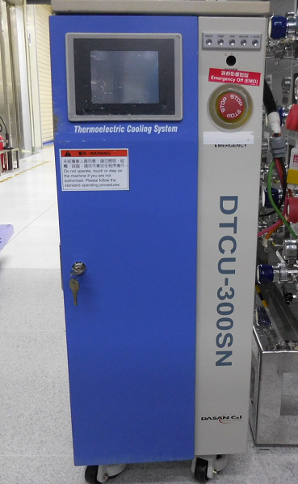
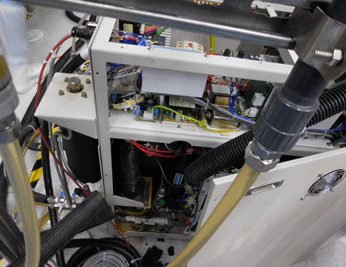
現況說明 :
(1)2022/10/6 ME-13A 黏片傳送issue ,下午更換備品chiller
(2)18:35 chiller power on運轉 , DI water 循環加熱
異常事件 :
*chiller 內部管路因空管造成飽壓現象 , water flow sense 流量0
*約18:40發現chiller 左後方有白煙散出 並有異味產生。
緊急處置 :
*chiller power off
*使用low vacuum 排煙
*檢查chiller 狀況

Slide 42


(3)Chiller 事故檢查說明 :
Chiller heater 因管路飽壓水無流動持續空燒 ,造成保溫棉過熱冒煙產生異味
正常heater tank
ME-13A 事故chiller heater tank
因冒煙異味issue ,緊急撥除保溫棉
, 降低因tank高溫異味產生

Slide 43


事故原因確認 :
溫度設定值 : 110度c
Heater tank
Heater tank 過溫保護器
過溫保護器thermocouple
Chiller 管路飽壓水無流動 , 造成heater tank 空燒
2. 過溫保護器設定溫度過高 =110度c

Slide 44
檢討澄清說明:
此型號Chiller heater安裝於管路中,且管路無流量保護機制。
Heater 雖有過溫保護器,但溫度設定偏高 …. 整個過程Power on ~ 過熱 只有2分鐘。
Heater Power 大，空間小… 空燒造成溫度急遽上升!
預防改善措施 :
1.普查現行Chiller heater 安裝位置，除了DTCU-300SN 外都屬於Tank 加熱式….無此類似問題。
2. 目前DTCU-300SN 僅剩事發chiller 那一台。經評估後決定這chiller 淘汰不再修復。
3.(宣導)
更換chiller 時 , 避免管路飽壓造成heater 空燒溫度過高
*chiller power on不加熱先進行冷水循環
* 待流量穩定後再升溫加熱。…… 11/7 晨會+Mail 已宣導。

Slide 45
S500 Chiller 普查如下 :
Summary :
只有DTCU-300SN 加熱器為管路加熱(此次event 的型號)，其餘均為Tank 內加熱 !
管路加熱 ….對於操作面須更嚴謹，先確定流量穩定後柴可加熱。
Tank 加熱 …. 安全層面較完善，並無加熱器過熱(空燒問題)。
11/10 僅存DTCU-300SN chiller 也因面板問題。須送修 ! 經評估後決定將其淘汰。

Slide 46


管路加熱器
Tank加熱器

